Slide 1
7장. OSPF
2012년 2학기
중부대학교 정보보호학과
이병천 교수

Slide 2
OSPF란?
OSPF
  Open Shortest Path First 프로토콜
  RFC 2328 표준에 정의
특징
  계층화된 라우팅 동작 수행
  중대규모 네트워크에 가장 많이 사용되는 프로토콜
  멀티캐스트 주소 이용하여 라우팅 정보 업데이트
    224.0.0.5, 224.0.0.6
  프로토콜 번호 89번 이용
  경로 상태에 변화가 생기면 변화된 부분만 업데이트
  업데이트할 내용이 없더라도 30분 간격으로 라우팅 업데이트 정보를 교환 – 링크상태재생(Link-State Refresh)

Slide 3
OSPF란?
특징
  OSPF에서는 모든 라우터가 동일한 네트워크 토폴로지 데이터베이스를 기반으로 경로를 계산하기 때문에 라우팅 루프가 발생하지 않는다.
  네트워크 변화 시에만 라우팅 정보를 전송하기 때문에 라우팅 트래픽의 양을 줄일 수 있다.
  플러딩을 통해 데이터베이스 갱신 속도를 높일 수 있게 되었다. 플러딩이란 갱신 정보를 인접 라우터로 전송하고, 인접 라우터는 다시 자신의 인접 라우터로 갱신 정보를 즉시 전달하여 갱신 정보가 네트워크 전역으로 신속하게 전달되는 과정을 말한다.

Slide 4
OSPF란?
특징
  링크 상태 라우팅 프로토콜: 목적지까지의 비용(cost)이 가장 적게 소요되는 경로를 최적의 경로로 설정
  최단경로우선 알고리즘(Dijkstra 알고리즘) 이용(152~155쪽 참조)
라우팅 결정을 위한 메트릭 비교
  RIP: 홉 수
  EIGRP: 대역폭, 지연값
  OSPF: 링크의 비용 (정해진 기준 대역폭을 실제 대역폭으로 나눈 값)

Slide 5
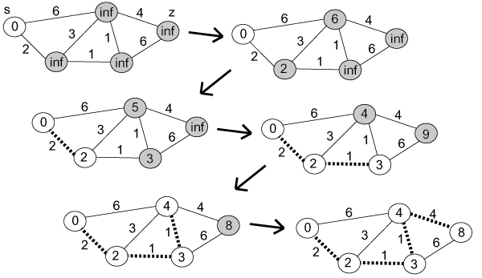
최단 경로 찾기

Slide 6
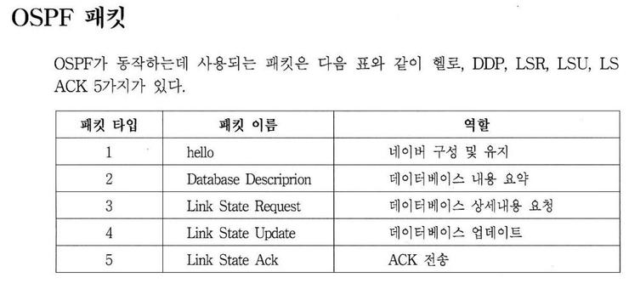
OSPF의 패킷 유형
5가지 패킷 유형을 사용

Slide 7
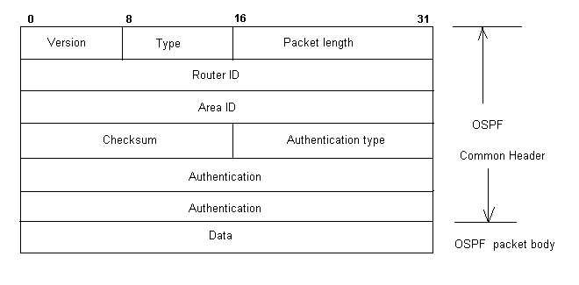
OSPF 패킷 헤더 포맷
OSPF의 인증 유형
AuType 0 : 인증 사용하지 않음
AuType 1 : 단순한 패스워드 인증 방식
AuType 2 : 암호화된 인증 방식

Slide 8
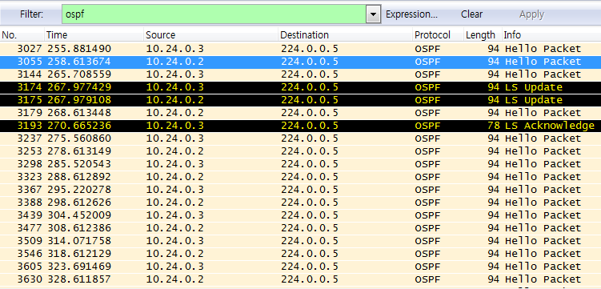
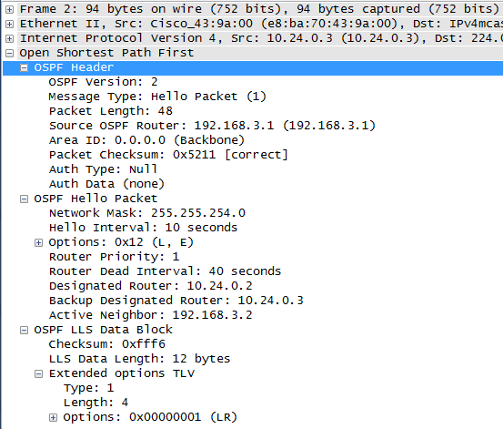
OSPF 패킷 분석
Hello packet

Slide 9
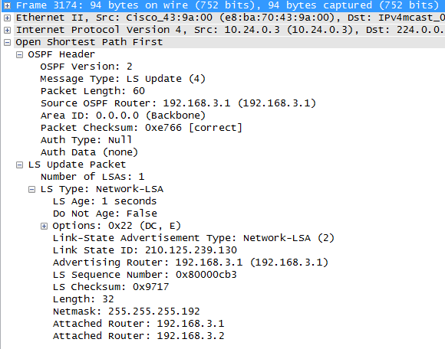
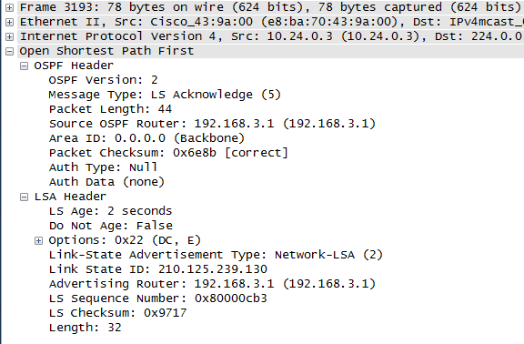
OSPF 패킷 분석
LS Update
LS Acknowledgement

Slide 10
OSPF의 동작
  헬로우 프로토콜을 통해 인접 라우터를 식별, 발견한다.
  인접 라우터간의 초기화 과정이 끝나면 경로 정보 데이터베이스 동기화 과정을 수행하며 이를 데이터베이스 교환 과정(Database Exchange Process)이라 한다. 현재 링크 상태의 개략적인 내용을 데이터베이스 기술 패킷(Database Description Packet)에 실어 전송한다.
  인접 라우터 간의 동기화 과정이 끝난 이후에는 링크 상태에 변화가 있을 때에만 메트릭 값과 링크 속성에 대한 정보를 전송한다. 이 과정을 링크 상태 광고(LSA: Link State Advertisements)라고 한다.

Slide 11
LSA의 종류
Link-State Advertisement
LSA의 종류 | 내용
라우터 링크 LSA | 영역 내의 라우터가 영역내의 경로 정보 전달을 위해 생성하는 LSA로써, 범위는 영역내로 제한된다.
네트워크 링크 LSA | 대표 라우터가 전송하는 LSA를 네트워크 LSA라 하며, 범위는 영역 내로 제한된다.
요약 링크 LSA | 영역 경계 라우터가 영역간의 경로 정보 전달을 위해 생성된다.
AS 외부 링크 LSA | AS 경계 라우터에 의해 생성되며 다른 AS의 경로에 대한 정보를 전송한다.

Slide 12
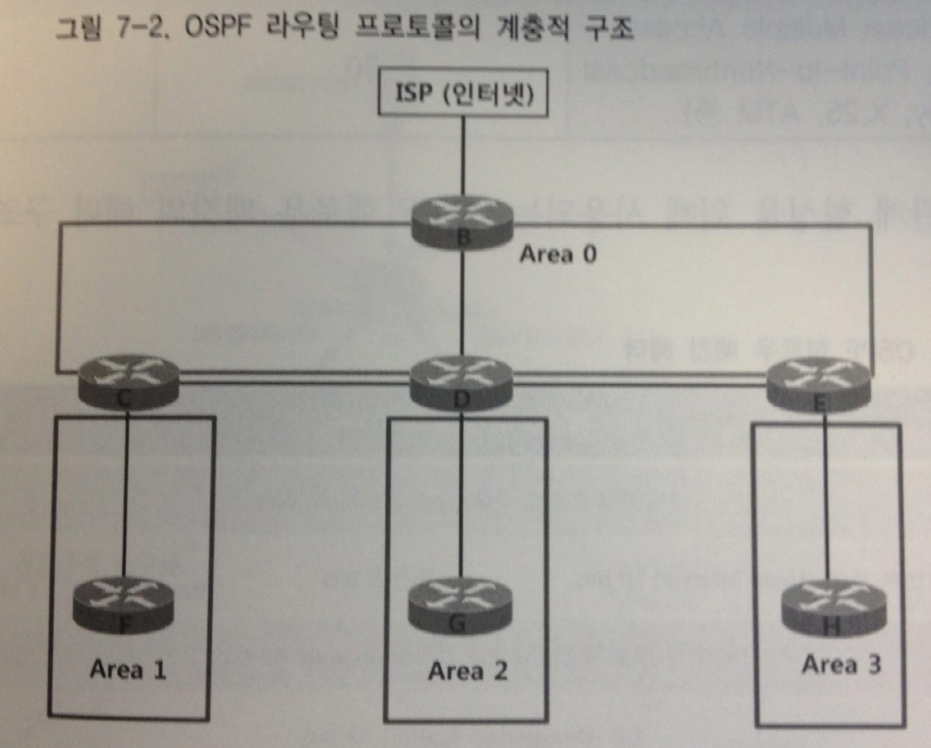
OSPF의 계층 구조

Slide 13
OSPF의 계층 구조
계층구조란?
  백본 영역, 일반 영역의 2계층 구조로 나눔
  OSPF는 AS 내에서 계층적 라우팅을 수행하기 위해 AS를 다수의 영역(Area)으로 나누고 각 영역은 독립적으로 OSPF를 수행한다.
  라우터의 브로드캐스팅은 영역 내로 제한되어 있어 영역 외부로는 라우팅 정보 패킷이 전달되지 않는다.
  영역간의 정보 전달은 오직 영역 경계 라우터(Area Border Router)를 통해서만 수행된다.
  OSPF 상위 계층 영역을 백본 영역(Backbone Area)이라 하며 백본 영역은 모든 영역 경계 라우터와 그 외 영역을 가지지 않는 라우터들로 구성된다.
  백본 영역에서는 영역 간의 라우팅 정보 전달이 이루어진다.

Slide 14
OSPF의 계층 구조
장점
  패킷 플러딩 범위를 영역 내로 줄여서 데이터베이스를 줄이고 빠른 SPF(Shortest Path First) 알고리즘 수행이 가능
  전체 네트워크에 대한 유지, 관리, 확장이 용이
  하나의 영역에 50~100개 정도의 라우터 이용

Slide 15
네이버 맺기
OSPF는 헬로우 패킷을 인접 라우터에 보내 네이버(neighbor) 관계를 맺는다.
네이버를 맺을 수 있는 조건
  동일한 영역에 속해야 함
  동일한 hello interval 및 dead interval 값을 가져야 함. 네트워크 토폴로지 유형에 따라 자동으로 바뀜
  OSPF인증은 동일하게 설정되어야 함
  모든 네이버에게 라우팅 테이블을 교환하지는 않음. 네이버를 맺고 라우팅 테이블을 교환하는 네이버를 adjacent neighbor라고 함

Slide 16
OSPF의 Hello, Dead Interval
네트워크 토폴로지 | Hello Interval | Dead Interval
Point-to-point, Broadcast | 10 | 40
NBMA(Non-broadcast Multiple Access), Point-to-multipoint, Point-to-nonbroadcast (Frame-relay, X.25, ATM등) | 30 | 120

Slide 17
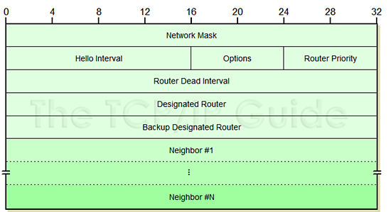
헬로 패킷 헤더

Slide 18
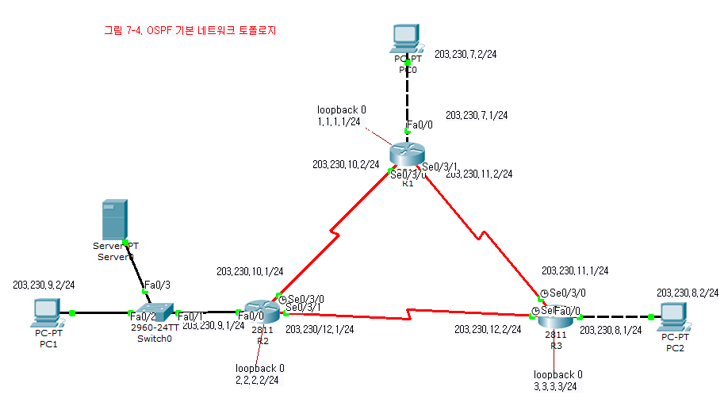
OSPF 기본 네트워크 토폴로지
라우터 기본 설정은 교재 참조

Slide 19
OSPF 설정
OSPF 설정 스크립트
  R1(config)#router ospf Process-ID
  R1(config-router)#router-id 라우터아이디
  R1(config-router)#network 네트워크주소 와일드카드마스크 area 영역아이디
예제
  R1(config)#router ospf 1
  R1(config-router)#router-id 1.1.1.1
  R1(config-router)#network 1.1.1.0 0.0.0.255 area 0

Slide 20
OSPF 설정
R1(config)#router ospf 7
R1(config-router)#router-id 1.1.1.1
R1(config-router)#network 203.230.7.0 0.0.0.255 a 0
R1(config-router)#network 203.230.10.0 0.0.0.255 a 0
R1(config-router)#network 203.230.11.0 0.0.0.255 a 0
R1(config-router)#network 1.1.1.0 0.0.0.255 a 0
R2(config)#router ospf 7
R2(config-router)#router-id 2.2.2.2
R2(config-router)#network 203.230.9.0 0.0.0.255 a 0
R2(config-router)#network 203.230.10.0 0.0.0.255 a 0
R2(config-router)#network 203.230.12.0 0.0.0.255 a 0
R2(config-router)#network 2.2.2.0 0.0.0.255 a 0
R3(config)#router ospf 7
R3(config-router)#router-id 3.3.3.3
R3(config-router)#network 203.230.8.0 0.0.0.255 a 0
R3(config-router)#network 203.230.11.0 0.0.0.255 a 0
R3(config-router)#network 203.230.12.0 0.0.0.255 a 0
R3(config-router)#network 3.3.3.0 0.0.0.255 a 0

Slide 21
OSPF 설정
Process-ID: 1~65535 사이의 임의의 숫자
와일드카드마스크
  서브넷마스크의 반대 개념
  32비트 주소값 중에서 연속하지 않은 비트들도 지정 가능
Area-ID (영역아이디)
  단일영역 OSPF
  다중영역 OSPF
라우터아이디
  라우터를 나타내는 고유값
  논리적 인터페이스가 물리적 인터페이스보다 안정적이므로 루프백 인터페이스를 라우터아이디로 사용
  루프백 인터페이스가 없다면 활성화된 인터페이스 주소 중에서 가장 높은 값을 가지는 주소를 라우터아이디로 사용

Slide 22
설정 결과 확인
R1#show ip protocols
Routing Protocol is "ospf 7"
Outgoing update filter list for all interfaces is not set
Incoming update filter list for all interfaces is not set
Router ID 1.1.1.1
Number of areas in this router is 1. 1 normal 0 stub 0 nssa
Maximum path: 4
Routing for Networks:
203.230.7.0 0.0.0.255 area 0
203.230.10.0 0.0.0.255 area 0
203.230.11.0 0.0.0.255 area 0
1.1.1.0 0.0.0.255 area 0
Routing Information Sources:
Gateway Distance Last Update
1.1.1.1 110 00:19:36
2.2.2.2 110 00:19:37
3.3.3.3 110 00:19:37
Distance: (default is 110)

Slide 23
설정 결과 확인
R1#debug ip ospf events
OSPF events debugging is on
R1#
01:57:40: OSPF: Rcv hello from 2.2.2.2 area 0 from Serial0/3/0 203.230.10.1
01:57:40: OSPF: End of hello processing
01:57:48: OSPF: Rcv hello from 3.3.3.3 area 0 from Serial0/3/1 203.230.11.1
01:57:48: OSPF: End of hello processing
01:57:50: OSPF: Rcv hello from 2.2.2.2 area 0 from Serial0/3/0 203.230.10.1
01:57:50: OSPF: End of hello processing
01:57:58: OSPF: Rcv hello from 3.3.3.3 area 0 from Serial0/3/1 203.230.11.1
01:57:58: OSPF: End of hello processing

Slide 24
네이버 확인
R1#show ip ospf neighbor
Neighbor ID Pri State Dead Time Address Interface
2.2.2.2 0 FULL/ - 00:00:38 203.230.10.1 Serial0/3/0
3.3.3.3 0 FULL/ - 00:00:36 203.230.11.1 Serial0/3/1
R2#show ip ospf neighbor
Neighbor ID Pri State Dead Time Address Interface
1.1.1.1 0 FULL/ - 00:00:39 203.230.10.2 Serial0/3/0
3.3.3.3 0 FULL/ - 00:00:36 203.230.12.2 Serial0/3/1
R3#show ip ospf neighbor
Neighbor ID Pri State Dead Time Address Interface
1.1.1.1 0 FULL/ - 00:00:37 203.230.11.2 Serial0/3/0
2.2.2.2 0 FULL/ - 00:00:37 203.230.12.1 Serial0/3/1

Slide 25
인터페이스 확인
R1#show ip ospf interface
Serial0/3/1 is up, line protocol is up
Internet address is 203.230.11.2/24, Area 0
Process ID 7, Router ID 1.1.1.1, Network Type POINT-TO-POINT, Cost: 64
Transmit Delay is 1 sec, State POINT-TO-POINT, Priority 0
No designated router on this network
No backup designated router on this network
Timer intervals configured, Hello 10, Dead 40, Wait 40, Retransmit 5
Hello due in 00:00:04
Index 3/3, flood queue length 0
Next 0x0(0)/0x0(0)
Last flood scan length is 1, maximum is 1
Last flood scan time is 0 msec, maximum is 0 msec
Neighbor Count is 1 , Adjacent neighbor count is 1
Adjacent with neighbor 3.3.3.3
Suppress hello for 0 neighbor(s)
Serial0/3/0 is up, line protocol is up
Internet address is 203.230.10.2/24, Area 0
Process ID 7, Router ID 1.1.1.1, Network Type POINT-TO-POINT, Cost: 64
Transmit Delay is 1 sec, State POINT-TO-POINT, Priority 0
No designated router on this network
No backup designated router on this network
Timer intervals configured, Hello 10, Dead 40, Wait 40, Retransmit 5
Hello due in 00:00:04
Index 4/4, flood queue length 0
Next 0x0(0)/0x0(0)
Last flood scan length is 1, maximum is 1
Last flood scan time is 0 msec, maximum is 0 msec
Neighbor Count is 1 , Adjacent neighbor count is 1
Adjacent with neighbor 2.2.2.2
Suppress hello for 0 neighbor(s)

Slide 26
라우팅 테이블 확인
R1#show ip route
Gateway of last resort is not set
1.0.0.0/24 is subnetted, 1 subnets
C 1.1.1.0 is directly connected, Loopback0
2.0.0.0/32 is subnetted, 1 subnets
O 2.2.2.2 [110/65] via 203.230.10.1, 01:51:18, Serial0/3/0
3.0.0.0/32 is subnetted, 1 subnets
O 3.3.3.3 [110/65] via 203.230.11.1, 01:51:18, Serial0/3/1
C 203.230.7.0/24 is directly connected, FastEthernet0/0
O 203.230.8.0/24 [110/65] via 203.230.11.1, 01:51:18, Serial0/3/1
O 203.230.9.0/24 [110/65] via 203.230.10.1, 01:51:18, Serial0/3/0
C 203.230.10.0/24 is directly connected, Serial0/3/0
C 203.230.11.0/24 is directly connected, Serial0/3/1
O 203.230.12.0/24 [110/128] via 203.230.11.1, 01:51:18, Serial0/3/1
[110/128] via 203.230.10.1, 01:51:18, Serial0/3/0

Slide 27
대역폭에 따른 비용
인터페이스 유형 및 대역폭 (Link type and bandwidth) | 비용(cost)
56 Kbps | 1785
64 Kbps | 1562
128 Kbps | 781
T1(1.544 Mbps) | 64
E1(2.048 Mbps) | 48
Ethernet(10 Mbps) | 10
Ethernet(100 Mbps) | 1
65 = 64+1
128 = 64+64

Slide 28
DR과 BDR 선정
LSA 플러딩 문제
  네트워크 토폴로지나 경로에 변화가 생기면 같은 영역에 있는 라우터들간에 LSA를 주고받음
  라우터를 많이 가지고 있는 토폴로지의 경우 과도한 LSA 플러딩 발생
  DR과 BDR을 이용하여 LSA 플러딩 문제를 해결
라우터의 구분
  DR (Designated Router) --- 반장
  BDR (Backup Designated Router) --- 부반장
  DROthers : DR, BDR을 제외한 모든 라우터

Slide 29
DR과 BDR 동작 방식
동작방식
  DROthers 라우터들은 자신의 LSA 정보를 224.0.0.6의 멀티캐스트 주소로 DR, BDR에게 전송
  DR 라우터는 LSA 정보를 224.0.0.5의 멀티캐스트 주소를 통해 DROthers에게 전송
  DR이 동작하지 않는 경우 BDR이 DR이 되어 역할을 수행
  LSA 플러딩 트래픽을 크게 줄일 수 있음
점대점 네트워크에서는 DR/BDR을 선정하지 않음
네트워크 유형 | DR/BRD 선정 여부
Point-To-Point | X
Broadcast | O
NBMA(Non-broadcast Multiple Access) | O

Slide 30
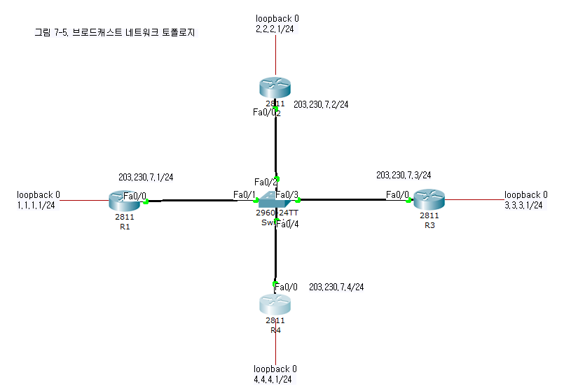
브로드캐스트 네트워크 토폴로지

Slide 31
라우터 설정
Router(config)#hostname R1
R1(config)#int lo 0
R1(config-if)#ip addr 1.1.1.1 255.255.255.0
R1(config-if)#exit
R1(config)#int fa0/0
R1(config-if)#ip addr 203.230.7.1 255.255.255.0
R1(config-if)#no shutdown
R1(config-if)#exit
R1(config)#
R1(config)#router ospf 1
R1(config-router)#router-id 1.1.1.1
R1(config-router)#network 203.230.7.0 0.0.0.255 a 0
R1(config-router)#network 1.1.1.0 0.0.0.255 a 0
R1(config-router)#exit
Router(config)#hostname R2
R2(config)#int lo 0
R2(config-if)#ip addr 2.2.2.1 255.255.255.0
R2(config-if)#exit
R2(config)#int fa0/0
R2(config-if)#ip addr 203.230.7.2 255.255.255.0
R2(config-if)#no shutdown
R2(config-if)#exit
R2(config)#
R2(config)#router ospf 1
R2(config-router)#router-id 2.2.2.1
R2(config-router)#network 203.230.7.0 0.0.0.255 a 0
R2(config-router)#network 2.2.2.0 0.0.
R2(config-router)#exit
Router(config)#hostname R3
R3(config)#int lo 0
R3(config-if)#ip addr 3.3.3.1 255.255.255.0
R3(config-if)#exit
R3(config)#int fa0/0
R3(config-if)#ip addr 203.230.7.3 255.255.255.0
R3(config-if)#no shutdown
R3(config-if)#exit
R3(config)#
R3(config)#router ospf 1
R3(config-router)#router-id 3.3.3.1
R3(config-router)#network 203.230.7.0 0.0.0.255 a 0
R3(config-router)#network 3.3.3.0 0.0.0.255 a 0
R3(config-router)#exit
Router(config)#hostname R4
R4(config)#int lo 0
R4(config-if)#ip addr 4.4.4.1 255.255.255.0
R4(config-if)#exit
R4(config)#int fa0/0
R4(config-if)#ip addr 203.230.7.4 255.255.255.0
R4(config-if)#no shutdown
R4(config-if)#exit
R4(config)#
R4(config)#router ospf 1
R4(config-router)#network 203.230.7.0 0.0.0.255 a 0
R4(config-router)#network 4.4.4.0 0.0.0.255 a 0
R4(config-router)#exit

Slide 32
DR/BDR 선정 결과
R1#show ip ospf neighbor
Neighbor ID Pri State Dead Time Address Interface
2.2.2.1 1 FULL/BDR 00:00:38 203.230.7.2 FastEthernet0/0
3.3.3.1 1 2WAY/DROTHER 00:00:33 203.230.7.3 FastEthernet0/0
4.4.4.1 1 FULL/DR 00:00:38 203.230.7.4 FastEthernet0/0
DR/BDR이 한번 선정된 이후에는 해당 DR/BDR에 문제가 발생하지 않는 한
상태를 계속 유지
특정 라우터를 DR로 선정하려면 DR로 선출될 라우터를 먼저 설정

Slide 33
OSPF 우선순위를 이용한 선정
Ip ospf priority 명령 이용
DR/BDR 재선정 결과
R1(config)#int fa0/0
R1(config-if)#ip ospf priority 255 ← 최고 우선
R2(config)#int fa0/0
R2(config-if)#ip ospf priority 254
모든 라우터의 ospf 프로세스를 재시작
R4#clear ip ospf process
Reset ALL OSPF processes? [no]: y
R4#show ip ospf neighbor
Neighbor ID Pri State Dead Time Address Interface
2.2.2.1 254 FULL/BDR 00:00:30 203.230.7.2 FastEthernet0/0
1.1.1.1 255 FULL/DR 00:00:35 203.230.7.1 FastEthernet0/0
3.3.3.1 1 2WAY/DROTHER 00:00:36 203.230.7.3 FastEthernet0/0

Slide 34
디폴트 정적 경로 설정
R1(config)#ip route 0.0.0.0 0.0.0.0 loopback 0
R1(config)#router ospf 1
R1(config-router)#default-information originate
R3#show ip route
Gateway of last resort is 203.230.7.1 to network 0.0.0.0
1.0.0.0/32 is subnetted, 1 subnets
O 1.1.1.1 [110/2] via 203.230.7.1, 00:32:19, FastEthernet0/0
2.0.0.0/32 is subnetted, 1 subnets
O 2.2.2.1 [110/2] via 203.230.7.2, 00:32:19, FastEthernet0/0
3.0.0.0/24 is subnetted, 1 subnets
C 3.3.3.0 is directly connected, Loopback0
4.0.0.0/32 is subnetted, 1 subnets
O 4.4.4.1 [110/2] via 203.230.7.4, 00:31:18, FastEthernet0/0
C 203.230.7.0/24 is directly connected, FastEthernet0/0
O*E2 0.0.0.0/0 [110/1] via 203.230.7.1, 00:00:50, FastEthernet0/0

Slide 35

재분배(redistribution)
라우팅 재분배
  전체 네트워크를 하나의 라우팅 프로토콜만으로 운영하는 것은 어려울 수 있음.
  다중 프로토콜을 사용하는 네트워크를 상호 연결하기 위해서 프로토콜 간에 라우팅 정보를 재분배
  서로 다른 라우팅 프로토콜을 사용하는 영역간의 라우팅이 가능하도록 설정하는 것
http://m.blog.naver.com/hmin011/150151087159 참조

Slide 36
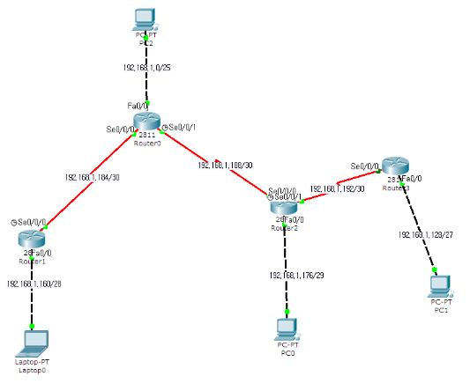
재분배(redistribution)
예제 토폴로지

Slide 37
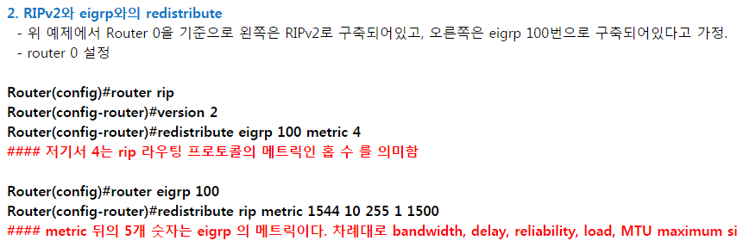
재분배(redistribution)
RIPv2 - EIGRP 재분배

Slide 38
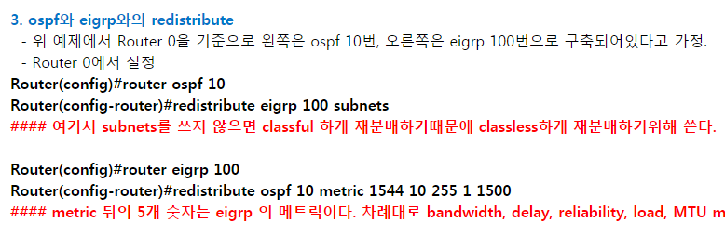
재분배(redistribution)
OSPF - EIGRP 재분배

Slide 39
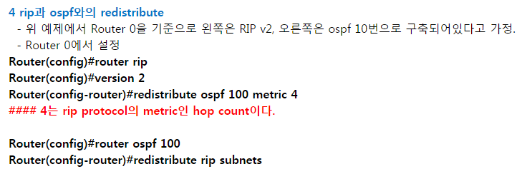
재분배(redistribution)
RIPv2 – OSPF 재분배

Slide 40
재분배(redistribution)
RIPv2에서 OSPF, EIGRP 재분배
OSPF에서 RIPv2, EIGRP 재분배
EIGRP에서 RIPv2, OSPF 재분배
R0(config)#router rip
R0(config-router)#version 2
R0(config-router)#redistribute ospf 7 metric 4
R0(config-router)#redistribute eigrp 7 metric 4
R0(config)#router ospf 7
R0(config-router)#redistribute eigrp 7 subnets
R0(config-router)#redistribute rip subnets
R0(config)#router eigrp 7
R0(config-router)#redistribute rip metric 1544 10 255 1 1500
R0(config-router)#redistribute ospf 7 metric 1544 10 255 1 1500

Slide 41
요약
OSPF 설정
DR/BDR 선정
R1(config)#router ospf 7
R1(config-router)#router-id 1.1.1.1
R1(config-router)#network 203.230.7.0 0.0.0.255 a 0
R1(config-router)#network 203.230.10.0 0.0.0.255 a 0
R1(config-router)#network 203.230.11.0 0.0.0.255 a 0
R1(config-router)#network 1.1.1.0 0.0.0.255 a 0
R4#show ip ospf neighbor
Neighbor ID Pri State Dead Time Address Interface
2.2.2.1 254 FULL/BDR 00:00:30 203.230.7.2 FastEthernet0/0
1.1.1.1 255 FULL/DR 00:00:35 203.230.7.1 FastEthernet0/0
3.3.3.1 1 2WAY/DROTHER 00:00:36 203.230.7.3 FastEthernet0/0

Slide 42
7장 실습과제
실습 1. 라우팅 프로토콜 패킷 분석
  와이어샤크를 이용하여 라우팅 프로토콜의 패킷을 찾아보고 분석하시오. RIP, EIGRP, OSPF 등
  고양캠퍼스는 정적경로설정을 사용중이라고 하며, 그러므로 라우팅 프로토콜 패킷을 찾기 어려움
실습 2. 기본 네트워크 토폴로지의 OSPF 설정 (그림 7-4)
실습 3. 브로드캐스트 네트워크 토폴로지의 OSPF 설정 (그림 7-5)

Slide 43
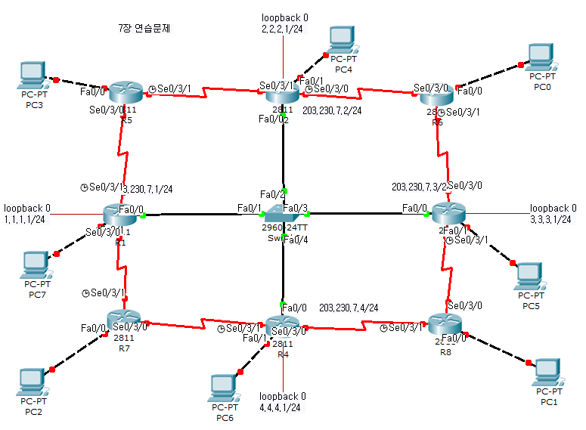
7장 실습과제
실습 4. 다음의 토폴로지를 OSPF로 라우팅 설정하시오. DR, BDR로 선출된 라우터는 어떤 것인가?

Slide 44
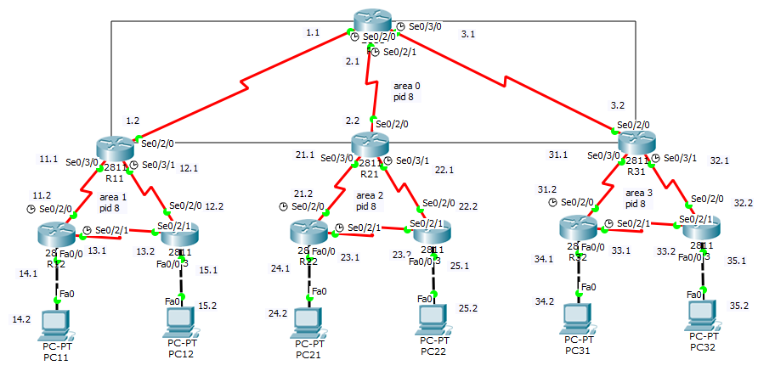
7장 실습과제
실습 5. 다음과 같이 서로 다른 4개 영역을 가진 계층적 네트워크를 OSPF로 라우팅 설정하시오.
  백본 네트워크는 area 0로 설정해야 함

Slide 45
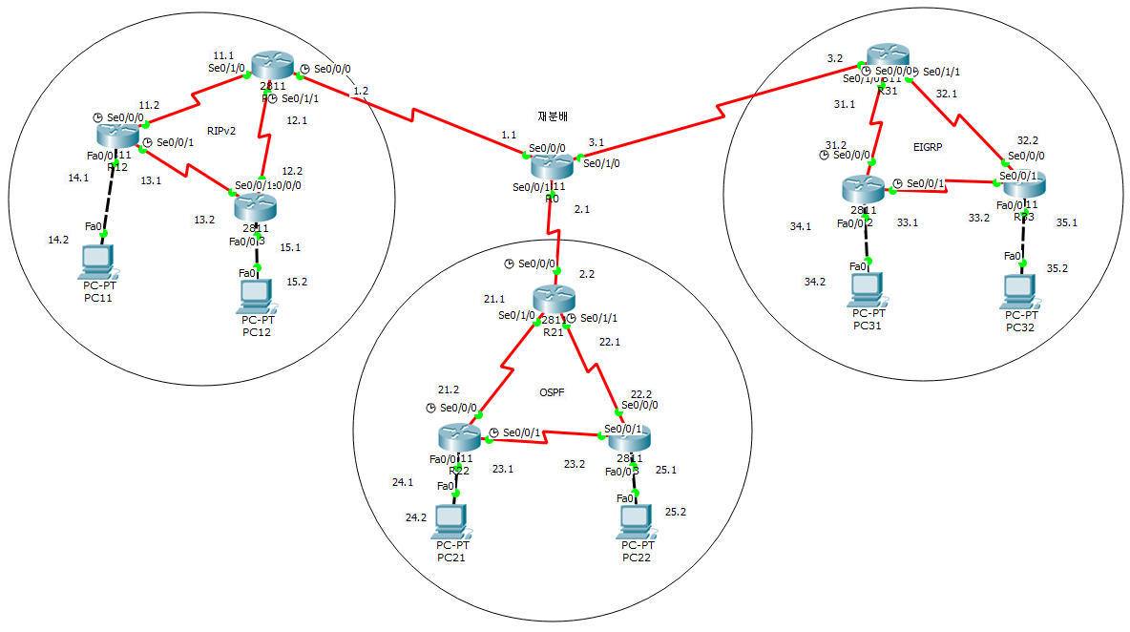
7장 실습과제
실습 6. 재분배 기술을 이용하여 다음 세가지 라우팅 프로토콜을 이용하는 네트워크들을 하나의 라우터로 연결하고 상호 연동하도록 설정하시오.
  RIPv2
  EIGRP
  OSPF

